Slide 1
Geologické stavebné jednotky Slovenska

Slide 2
Geologické členenie slovenska

Slide 3
Príkrovová stavba
Bradlové pásmo
Pásmo jadrových pohorí
Veporské pásmo
Gemerské pásmo
Flyšové pásmo

Slide 4
Staršie geologické jednotky Slovenska

Slide 5
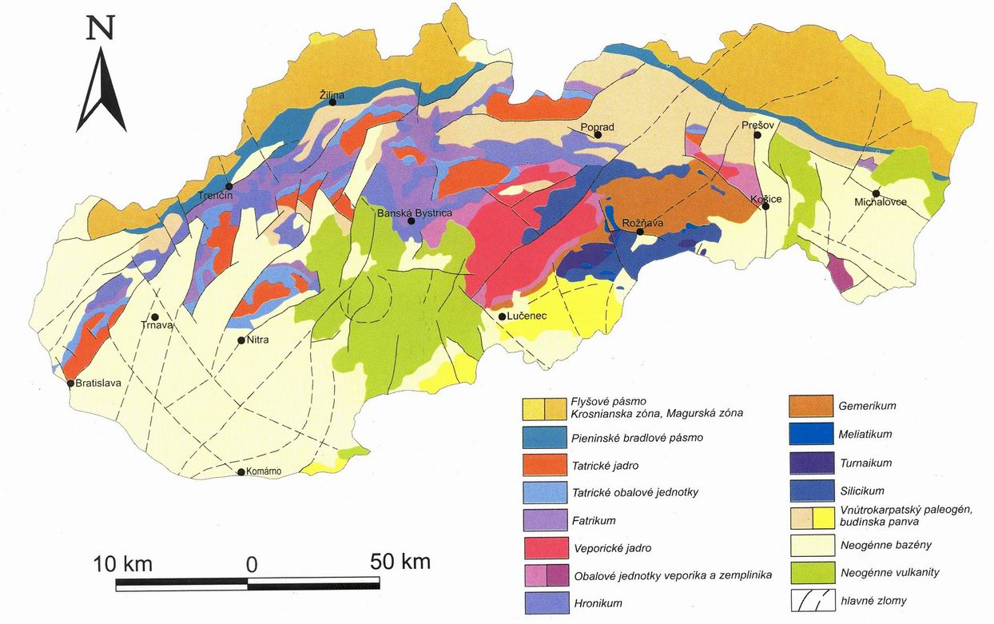
Gemerské pásmo

Slide 6
Gemerské pásmo
Volovské vrchy
Slovenský kras
Slovenský raj

Slide 7
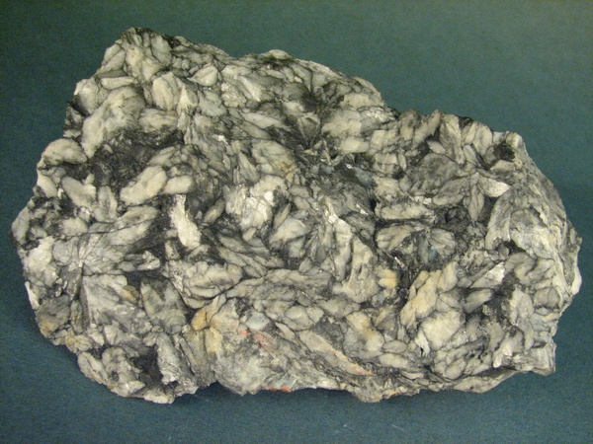
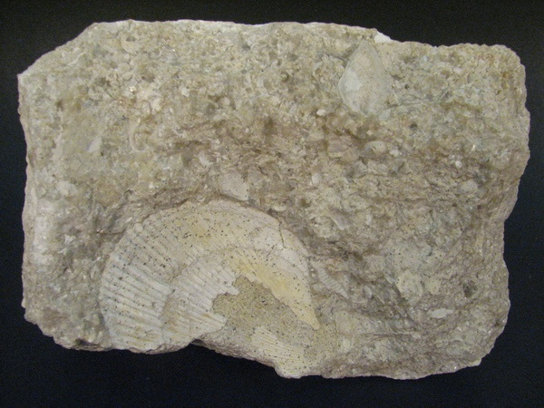
Horniny a ich význam
Magnezit
Vápenec

Slide 8
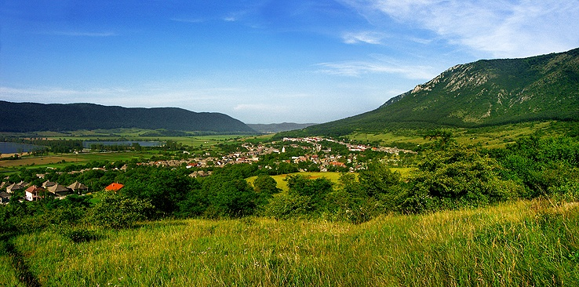
Čo sa oplatí vidieť
http://hiking.sk/dev/gallery/photos/a8c05fdf367eaa75768f650b66776c18.jpg planina
www.ssj.sk

Slide 9
2. Veporské pásmo

Slide 10
Veporské pásmo

Slide 11
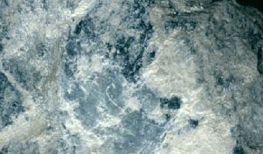
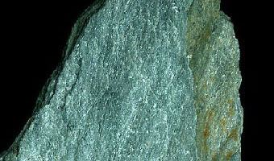
Horniny veporského pásma
rula, svor, mramor, Cu-rudy, mastenec
Fylit
Mastenec

Slide 12
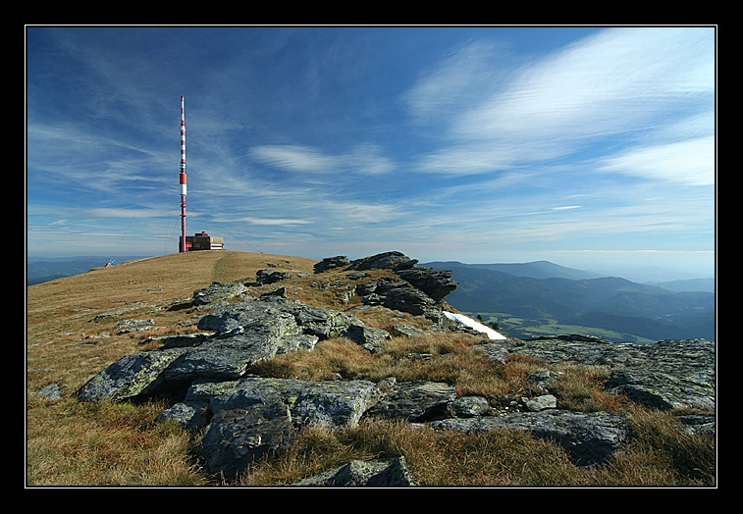
Čo sa oplatí vidieť
Kráľova Hoľa

Slide 13
Pásmo jadrových pohorí
Jadro
Obal
Príkrov

Slide 14
Pásmo jadrových pohorí

Slide 15
Pásmo jadrových pohorí
Tatry
Veľká Fatra
Malá Fatra
Malé Karpaty
Z Nízkych Tatier
Tríbeč

Slide 16
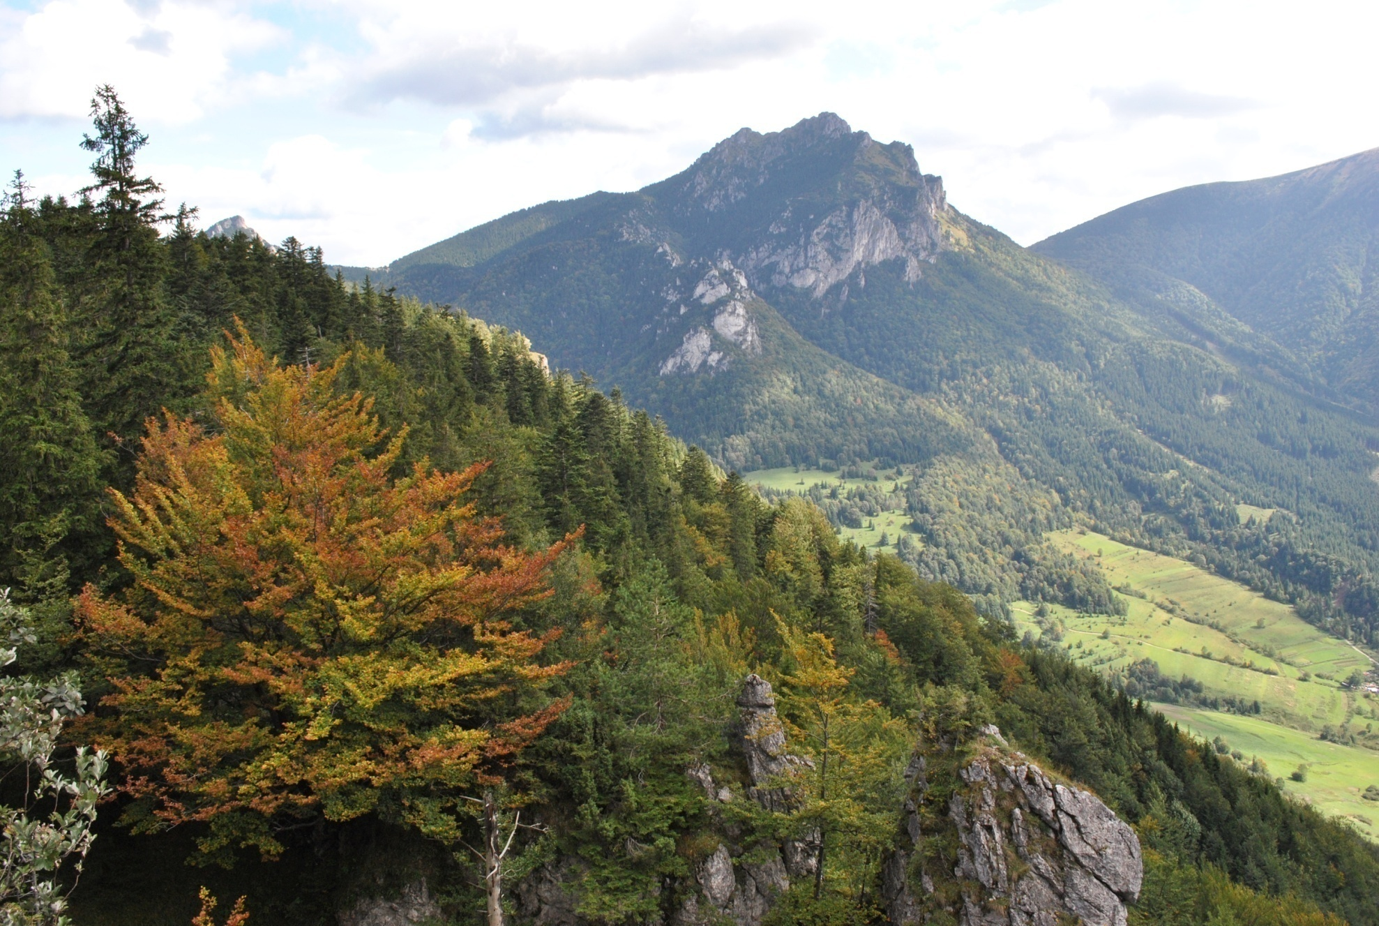
Čo sa oplatí vidieť

Slide 17
Bradlové pásmo

Slide 18
Bradlové pásmo
Pieniny
Biele Karpaty

Slide 19
Bradlové pásmo
Vápenec s typickými druhohornými skamenelinami
Ktoré skameneliny sú to?

Slide 20
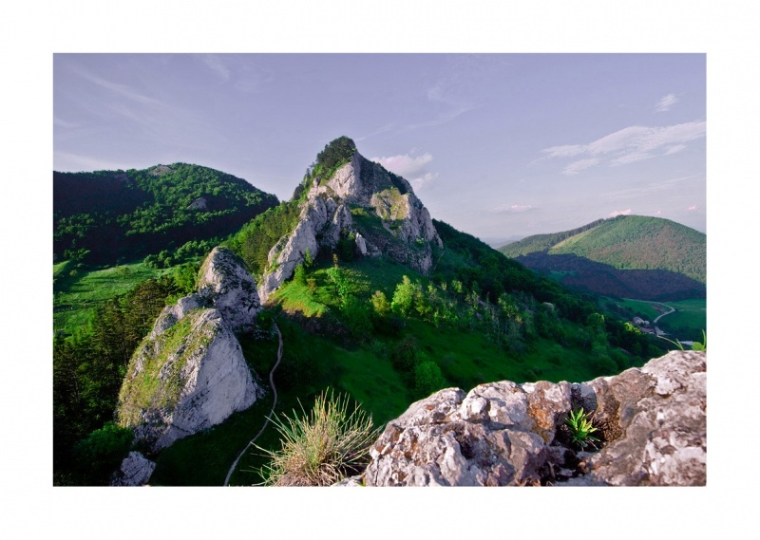
Čo sa oplatí vidieť
Vršatské bradlá

Slide 21
Flyšové pásmo

Slide 22
Flyšové pásmo
Čergov
Biele Karpaty

Slide 23
Horniny Flyšového pásma
Ílovec
Pieskovec

Slide 24
Čo sa oplatí vidieť
http://www.mapa.cergov.sk/

Slide 25
Mladšie geologické jednotky slovenska

Slide 26
Sú to nezvrásnené horniny treťohôr a štvrtohôr
Vznikli po alpínskom vrásnení
Ležia na starších geologických jednotkách
!!! Vymenuj staršie geologické jednotky Slovenska !!!

Slide 27
Staršie treťohorné horniny
Ílovce a pieskovce
Žilinská a Podtatranská kotlina
Levočské vrchy

Slide 28
Mladšie treťohorné horniny
Íly, piesky, štrky, vápence
Záhorská Podunajská nížina
Hornonitrianska kotlina

Slide 29
Sandberg
Nálezisko skamenelín

Slide 30
Sopečné horniny mladších treťohôr
Vtáčnik, Kremnické vrchy, Poľana
Slanské vrchy a Vihorlat

Slide 31
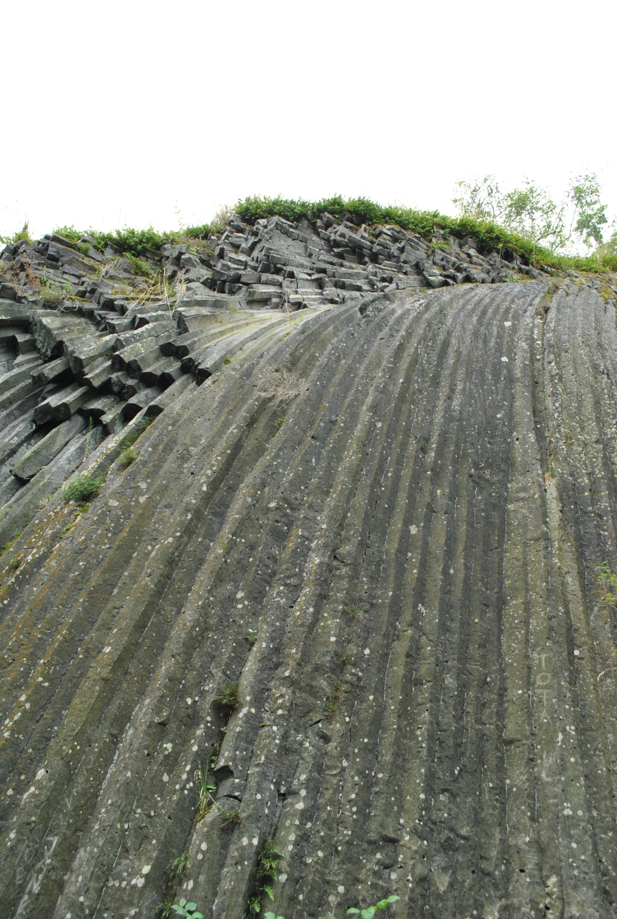
Šomoška

Slide 32
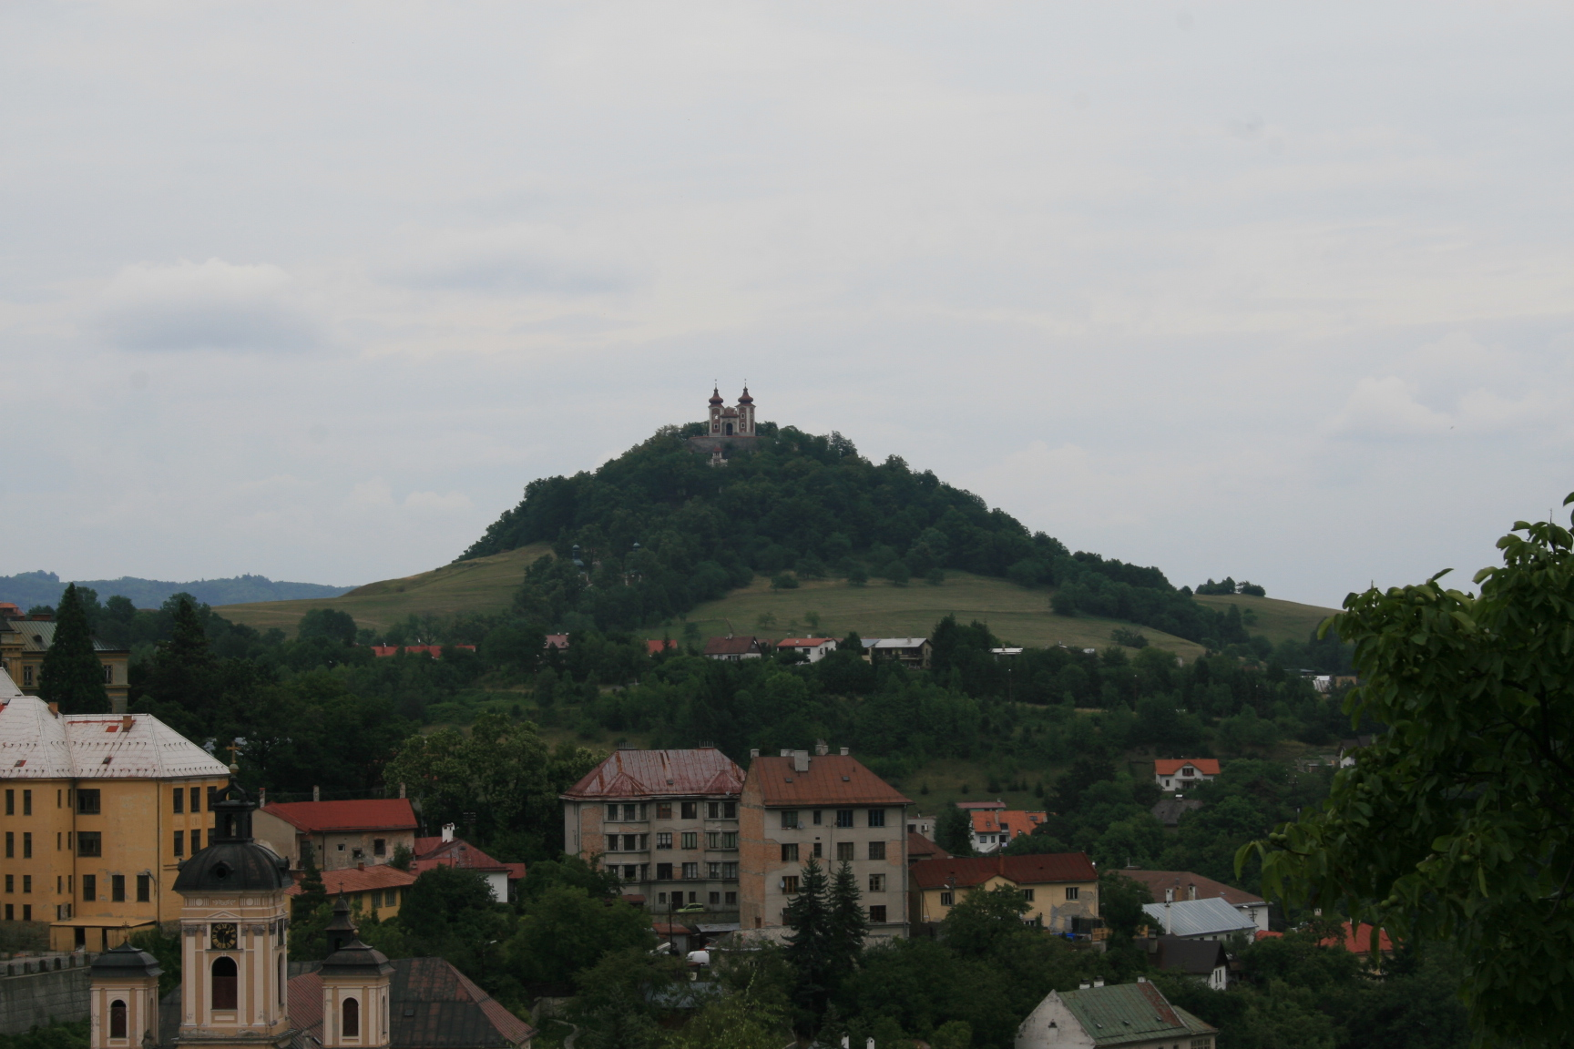
Banská štiavnica

Slide 33
Štvrtohorné riečne usadeniny
Hliny, piesky a štrky

Slide 34
Štvrtohorné veterné usadeniny
Viate piesky a spraše

Slide 35
Ľadovcové štvrtohorné usadeniny

Slide 36
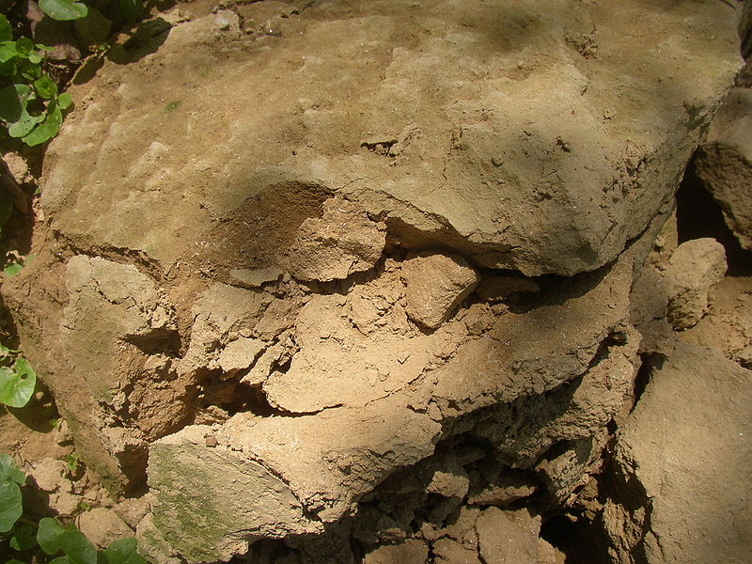
Spraš

Slide 37
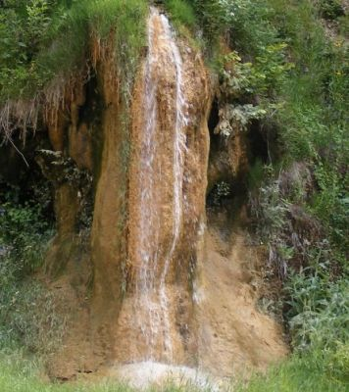
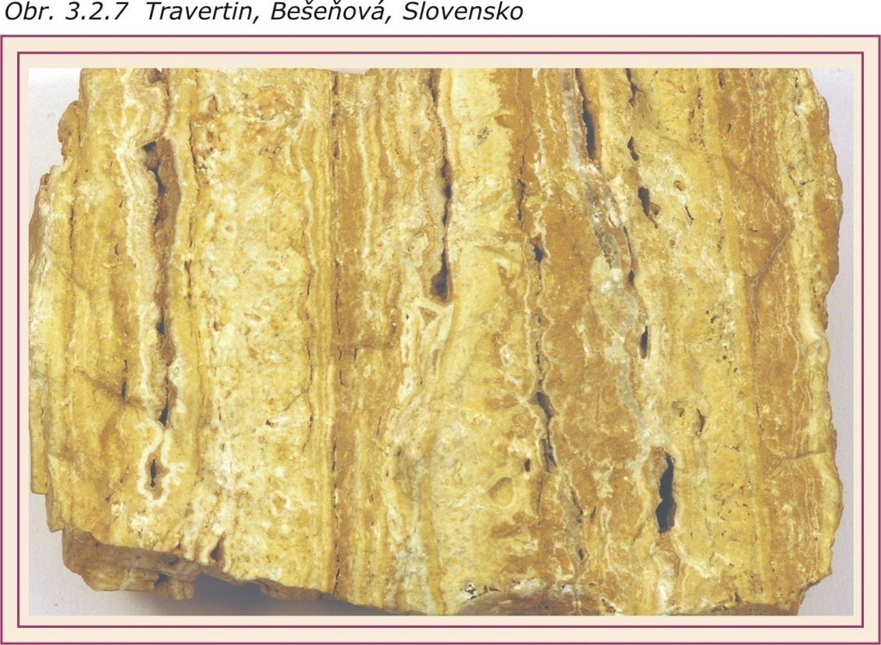
Traveríny

Slide 38
Zdroje
http://moravske-karpaty.cz/priroda_soubory/geologie/foto/zjednoduseny_geologicky_profil.png
http://www.snm-em.sk/geosprievodca/mapy/tekt_mapa_ZK.jpg
http://www.artypic.co.uk/store/images/uploads/Slovakia-01.gif
http://www.nizketatry.sk/mapy/slovensko/slovensko.gif
http://geologie.vsb.cz/loziska/suroviny/nerudy/magnezit%2001_resize.JPG
http://geologie.vsb.cz/loziska/loziska/nerudy/v%C3%A1penec%2003_resize.JPG
http://hiking.sk/dev/gallery/photos/a8c05fdf367eaa75768f650b66776c18.jpg
http://www.mineraly.sk/files/min/mastenec%20copy.jpg
http://www.mineraly.sk/files/hor/fylit%20copy.jpg
http://photo.vivo.sk/jpeg/2653/77585/_n/82b18c/Kralova-hola
http://photo.vivo.sk/jpeg/5903/217592/_n/4af597f/Vrsatske-bradlo-I
http://www.visitslovakia.com/data/USR_044_JZ_HR_BA/Devinska_Kobyla__Sandberg.JPG
http://www.oskole.sk/userfiles/image/zaida/ekologia/krasove%20procesy/Pr%C3%ADrodoveda%208%20-%20Usaden%C3%A9%20horniny_html_m192c0313.jpg
http://geologie.vsb.cz/praktikageologie/KAPITOLY/3_SEDIMENTY/3_BACK/3_BACK_JPG/BACK_3_2_7_TRAVERTIN_SLOVENSKO_7264.jpg
http://www.mapysr.sk/obr/obr/353.jpg

